Slide 1
รายงานสรุป Engagement บน Facebook
Top 5 คอนเทนต์ยอด Engagement สูงสุด
ประจำเดือนพฤษภาคม 2569 (May 2026) · 8 เพจ
D
H
P
F
B
A
C
O
Downy
Hygiene
PAO Society
Fineline
Breeze
ATTACK Family
Comfort Zone
OMO
ข้อมูลจากโพสต์สาธารณะบนเพจ Facebook · ดึงผ่าน Apify

Slide 2
ภาพรวม Engagement เดือนพฤษภาคม 2569
213,166
เปรียบเทียบยอด Engagement รวม (Likes + Comments + Shares) ทั้ง 8 เพจ
Engagement รวม · 125 โพสต์
1
Hygiene
93,449
22 โพสต์ · เฉลี่ย 4,248/โพสต์
2
Downy
75,374
5 โพสต์ · เฉลี่ย 15,075/โพสต์
3
Comfort Zone
23,863
19 โพสต์ · เฉลี่ย 1,256/โพสต์
4
Breeze
13,054
27 โพสต์ · เฉลี่ย 484/โพสต์
5
PAO Society
3,240
8 โพสต์ · เฉลี่ย 405/โพสต์
6
ATTACK Family
2,039
23 โพสต์ · เฉลี่ย 89/โพสต์
7
Fineline
1,872
19 โพสต์ · เฉลี่ย 98/โพสต์
8
OMO
275
Engagement = Likes/Reactions + Comments + Shares (ข้อมูลจากโพสต์สาธารณะ)
2 โพสต์ · เฉลี่ย 138/โพสต์

Slide 3





H
Hygiene Thailand
93,449
Top 5 คอนเทนต์ Engagement สูงสุด — พฤษภาคม 2569
Total Engagement · 22 โพสต์
1
2
3
4
5
2026-05-21
2026-05-14
2026-05-08
2026-05-14
2026-05-15
👫 แฝดโมเน่โซล vs ไฮยีนคู่ซักปรับ มิลค์กี้ ทัช☁️✨ ดับเบิ้ลสะอาด ดับเบิ้ลห…
ตากในร่ม☔️ ผ้าก็หอมมม ไม่อับ! 💙✨ เพราะโมเน่ใช้ ไฮยีน มิลค์กี้ ทัช ทู๊กกว…
คืนชีวิตชุดเก่งให้เหมือนใหม่.. 👗✨ ด้วยไฮยีนซักผ้า และปรับผ้านุ่ม ซันคิส…
พี่ๆจ๋าา~ ตามใจโมเน่มั้ย? 💙 กดไฮยีน 5 เดอร์ 8 เดอร์ เล้ยยย หอมนานเจ้มจ้น…
ชุดหอมไม่อับ! 🌸👗 ด้วยไฮยีน ปรับผ้านุ่มสูตรเข้มข้นพิเศษ กลิ่นซันคิส บลูม…
30,274
128
166
13,556
83
83
11,251
56
252
10,982
54
32
5,994
9
54
Likes
Comments
Shares
Likes
Comments
Shares
Likes
Comments
Shares
Likes
Comments
Shares
Likes
Comments
Shares
30,568 Total
13,722 Total
11,559 Total
11,068 Total
6,057 Total
Total = Likes/Reactions + Comments + Shares

Slide 4
H
Hygiene Thailand
บทวิเคราะห์คอนเทนต์ & ข้อเสนอแนะเดือนถัดไป — วิเคราะห์จาก 22 โพสต์ในเดือน พ.ค.
👑 Engagement สูงสุดใน 8 เพจ (93,449)
📹 วิดีโอครองเพจ 14/22 (เฉลี่ย 6,413)
📅 วันเวิร์ก: พฤหัสฯ
📊 บทวิเคราะห์คอนเทนต์
🚀 ควรทำต่อในเดือนถัดไป
▸
แชมป์ Engagement ของกลุ่มเดือนนี้ที่ 93,449 ขับด้วยวิดีโออย่างชัดเจน — 14 จาก 22 โพสต์เป็นวิดีโอ เฉลี่ย 6,413/คลิป สูงกว่ารูปนิ่ง (307) กว่า 20 เท่า
✓
เดินเกมวิดีโอ presenter/ธีมกลิ่นต่อเนื่อง โดยเฉพาะ collab ศิลปิน (โมเน่) ที่พิสูจน์แล้วว่าดึงยอดได้จริง
▸
แคมเปญ collab “แฝดโมเน่โซล × ไฮยีน มิลค์กี้ ทัช” คือหัวหอก โพสต์เดียวทำ 30,568 และ Top 5 เป็นคลิปธีมกลิ่น (มิลค์กี้ ทัช / ซันคิส บลูมมิ่ง) ทั้งหมด
✓
เพิ่ม CTA กระตุ้นคอมเมนต์/แชร์ (แท็กเพื่อนคู่ซัก, มินิเกมทายกลิ่น) เพื่อดัน engagement เชิงบทสนทนาที่ยังต่ำ
▸
จุดขาย “ตากในร่มก็หอมไม่อับ” + presenter โมเน่ ตอบ pain point จริง แต่ Comment+Share รวมเพียง ~1.4% ผู้ชมยังดูแบบ passive ยังไม่เกิดบทสนทนา/บอกต่อ
✓
ยิงคลิปหลักช่วงพุธ–พฤหัสฯ (พีค) และลดสัดส่วนโพสต์รูป/ข้อความที่ให้ผลต่ำ

Slide 5
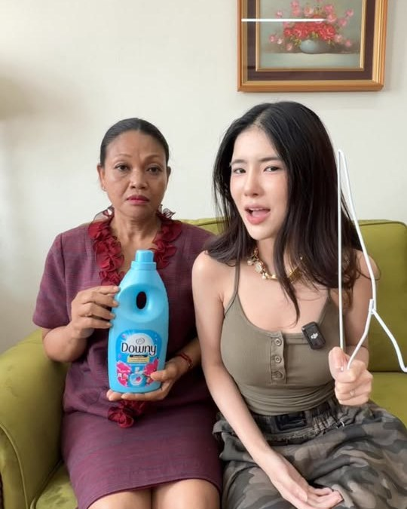
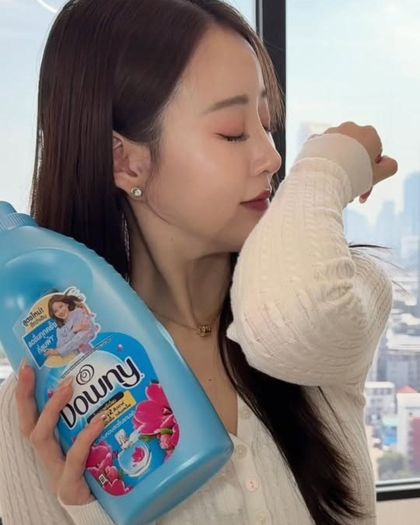
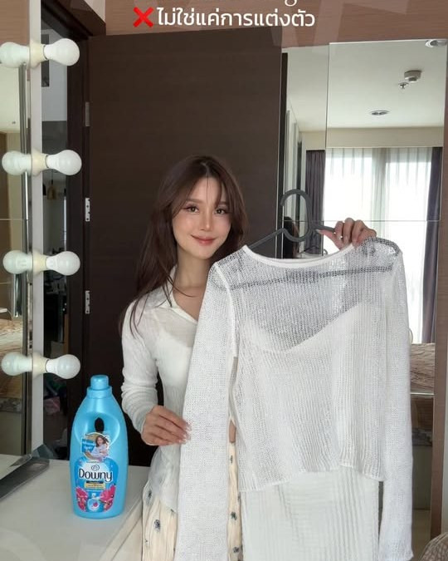

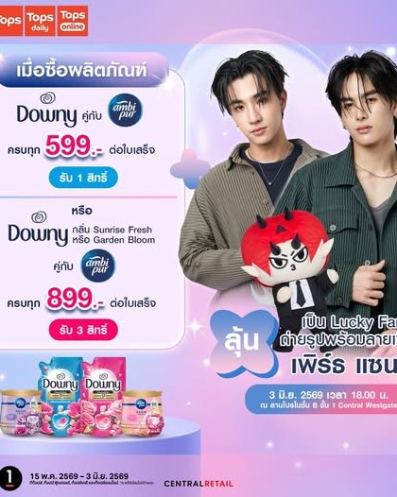
D
Downy Thailand
75,374
Top 5 คอนเทนต์ Engagement สูงสุด — พฤษภาคม 2569
Total Engagement · 5 โพสต์
1
2
3
4
5
2026-05-07
2026-05-07
2026-05-07
2026-05-12
2026-05-14
ตัวช่วยกุลสตรีสมัยใหม่ ต้องดาวน์นี่ซันไรซ์ เฟรช สูตรอัพเกรดใหม่เท่านั้น…
ความหอมสะอาดที่คลีนเกิร์ลขาดไม่ได้ ต้องดาวน์นี่ ซันไรซ์ เฟรช สูตรอัปเกรด…
Downy Sunrise Fresh หอมสะอาดแบบสาวคลีนเกิร์ล Outfit✅ Nice scent✅ #Down…
ผ้าหอมต้องตากแดดจริงไหม‼️ ใหม่ ดาวน์นี่ ลักซ์ สูตรหอมแดด☀️ หอมเหมือนตาก…
ตัวหอม ห้องหอม…แล้วคนข้างๆจะไม่หวั่นไหวได้ไงอะ 💙💗✨ ช้อป Downy และ Ambi…
48,762
85
370
11,968
116
275
7,877
65
160
5,397
49
126
59
20
45
Likes
Comments
Shares
Likes
Comments
Shares
Likes
Comments
Shares
Likes
Comments
Shares
Likes
Comments
Shares
49,217 Total
12,359 Total
8,102 Total
5,572 Total
124 Total
Total = Likes/Reactions + Comments + Shares

Slide 6
D
Downy Thailand
บทวิเคราะห์คอนเทนต์ & ข้อเสนอแนะเดือนถัดไป — วิเคราะห์จาก 5 โพสต์ในเดือน พ.ค.
🔥 Avg/โพสต์สูงสุด (15,075)
📹 วิดีโอเฉลี่ย 18,812
💥 คลิปเดียวทำ 49,217
📊 บทวิเคราะห์คอนเทนต์
🚀 ควรทำต่อในเดือนถัดไป
▸
โพสต์น้อยแต่ทรงพลังที่สุด — เพียง 5 โพสต์ทำ 75,374 เฉลี่ย 15,075/โพสต์ สูงสุดในกลุ่ม โพสต์เดียว (7 พ.ค.) ทำถึง 49,217
✓
โฟกัสวิดีโอแคมเปญคอนเซ็ปต์ชัด (#cleangirl / หอมแดด) แบบเดิม เพราะ ROI ต่อโพสต์สูงมาก
▸
แคมเปญ “ดาวน์นี่ ซันไรซ์ เฟรช สูตรอัปเกรด” ธีม #cleangirl ครอง Top 3 ทั้งหมด ต่อด้วย “ลักซ์ สูตรหอมแดด” (ตากในร่มก็หอม)
✓
เพิ่มความถี่วิดีโอขึ้นเล็กน้อยจาก 5 โพสต์ เพื่อขยายฐานผู้ชม โดยคงคุณภาพงานสร้าง
▸
รูปนิ่งแทบไม่มีผล (เฉลี่ย 124) โมเดลของเพจคือคลิปคุณภาพจำนวนน้อยชิ้นแต่ยิงแรง เน้น production และคอนเซ็ปต์คม
✓
กระตุ้นแชร์/บันทึกด้วยคอนเทนต์ไลฟ์แฮ็ก และยิงช่วงอังคาร–พฤหัสฯ ที่ engagement พีค

Slide 7
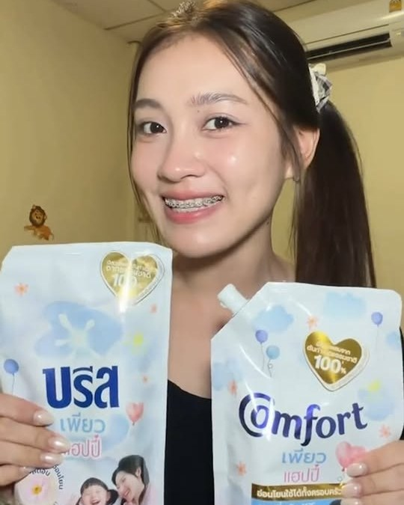



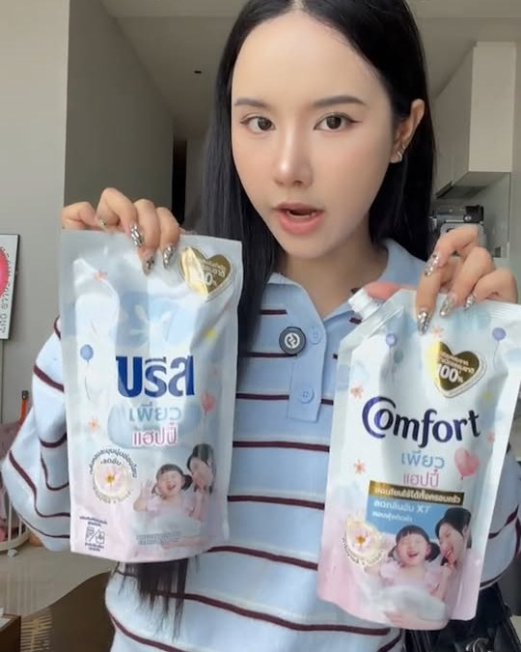
C
Comfort Zone Thailand
23,863
Top 5 คอนเทนต์ Engagement สูงสุด — พฤษภาคม 2569
Total Engagement · 19 โพสต์
1
2
3
4
5
2026-05-28
2026-05-25
2026-05-14
2026-05-28
2026-05-28
เทคนิคผ้าหอมจนเด็กทัก🩵🤍 #ครูนิส #หอมติดผ้าไม่ติดอับ #บรีสคอมฟอร์ทเพียว…
🤍Flat2112 x Breeze Comfort Pure Happy!!🩵 Breeze & Comfort Pure Happy ครบ…
☁️ บรีสคอมฟอร์ทชวนทุกคนมาร่วมสร้างโมเมนต์สุดอบอุ่น! 🥰 กับแคมเปญ "แชร์โม…
“อะไรเข้ากัน?”🤔 #ด้อมน้องดาริน #หอมติดผ้าไม่ติดอับ #บรีสคอมฟอร์ทเพียวแฮ…
ootd ไปปากคลองตลาดกัน!👗🩵 #หอมติดผ้าไม่ติดอับ #บรีสคอมฟอร์ทเพียวแฮปปี้ #…
9,973
5
19
6,209
9
9
2,624
33
37
1,927
1
2
931
1
1
Likes
Comments
Shares
Likes
Comments
Shares
Likes
Comments
Shares
Likes
Comments
Shares
Likes
Comments
Shares
9,997 Total
6,227 Total
2,694 Total
1,930 Total
933 Total
Total = Likes/Reactions + Comments + Shares

Slide 8
C
Comfort Zone Thailand
บทวิเคราะห์คอนเทนต์ & ข้อเสนอแนะเดือนถัดไป — วิเคราะห์จาก 19 โพสต์ในเดือน พ.ค.
📈 พุ่งขึ้นมาอันดับ 3 (23,863)
📹 วิดีโอเฉลี่ย 2,869
🤝 collab อินฟลู #ครูนิส
📊 บทวิเคราะห์คอนเทนต์
🚀 ควรทำต่อในเดือนถัดไป
▸
ฟื้นตัวเด่นเดือนนี้ที่ 23,863 จาก 19 โพสต์ — วิดีโอคือพระเอก เฉลี่ย 2,869 เทียบรูปนิ่งเพียง 315
✓
ต่อยอดคลิป UGC/อินฟลูสายไลฟ์สไตล์ (OOTD, เทคนิคซักผ้า) ที่เป็นสูตรเวิร์กของเดือนนี้
▸
คลิปอินฟลู/ครีเอเตอร์ (“เทคนิคผ้าหอมจนเด็กทัก #ครูนิส”, ด้อมน้องดาริน) และดีล Shopee (Flat2112) จุดยอดได้ดีที่สุด
✓
จัดคอนเทนต์ร่วมแคมเปญกับ Breeze อย่างต่อเนื่องเพื่อดึง cross-page reach
▸
คอนเทนต์ผูกกับ #บรีสคอมฟอร์ทเพียวแฮปปี้ สร้าง ecosystem ร่วมกับเพจ Breeze แต่ Comment/Share ยังบางมาก (<1%)
✓
ลงคลิปหลักวันจันทร์ (พีค) และเพิ่ม CTA โหวต/แชร์เพื่อดันบทสนทนาที่ยังน้อย

Slide 9

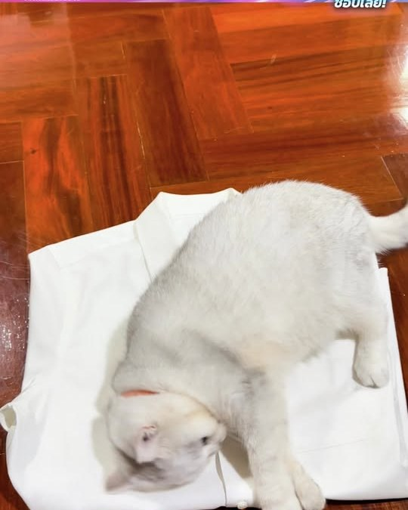
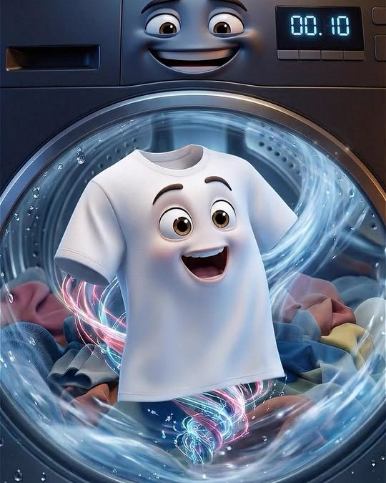
B
Breeze Thailand
13,054
Top 5 คอนเทนต์ Engagement สูงสุด — พฤษภาคม 2569
Total Engagement · 27 โพสต์
1
2
3
4
5
2026-05-22
2026-05-08
2026-05-12
2026-05-22
2026-05-22
ทุกคนต่างพูดเป็นเสียงเดียวกัน บรีส สูตรซักด่วน ซักไวจริง หอมจริง ภายใน 1…
☁️ บรีสคอมฟอร์ทชวนทุกคนมาร่วมสร้างโมเมนต์สุดอบอุ่น! 🥰 กับแคมเปญ "แชร์โม…
ซักแล้วแมวชอบ แบบนี้ให้ผ่าน 🐱✔️ บรีส สูตรซักด่วน สะอาดหอมไว จบใน 15 นาที…
ชีวิตแอคทีฟแค่ไหนก็ไม่กลัวกลิ่นอับ 💦 เพราะบรีส สูตรซักด่วน ช่วยซักสะอาดห…
เมื่อคืนยังเหม็นอับ 😭 แต่เช้านี้หอมจนเสื้อเหมือนอัปเกรดชีวิต ✨ บรีส สูต…
3,070
6
9
2,624
33
37
1,957
12
4
1,635
1
1
1,590
0
5
Likes
Comments
Shares
Likes
Comments
Shares
Likes
Comments
Shares
Likes
Comments
Shares
Likes
Comments
Shares
3,085 Total
2,694 Total
1,973 Total
1,637 Total
1,595 Total
Total = Likes/Reactions + Comments + Shares

Slide 10
B
Breeze Thailand
บทวิเคราะห์คอนเทนต์ & ข้อเสนอแนะเดือนถัดไป — วิเคราะห์จาก 27 โพสต์ในเดือน พ.ค.
📮 โพสต์ถี่สุด 27 โพสต์
📹 วิดีโอเฉลี่ย 1,141
🧺 USP: ซักด่วนหอมไว 15 นาที
📊 บทวิเคราะห์คอนเทนต์
🚀 ควรทำต่อในเดือนถัดไป
▸
โพสต์ถี่สุดในกลุ่ม (27) แต่ engagement เฉลี่ยต่ำ (484) สะท้อนคอนเทนต์กระจายมากแต่ยังไม่มีชิ้นระเบิด
✓
ลดสัดส่วนรูปนิ่ง เพิ่มวิดีโอ USP “15 นาที” ที่ให้ผลต่อโพสต์ดีกว่ารูปกว่า 5 เท่า
▸
สูตรที่เวิร์ก = วิดีโอตอกย้ำ USP “ซักด่วน หอมไว 15 นาที” (ตากกลางคืน, ชีวิตแอคทีฟ, แมวชอบ) เฉลี่ย 1,141 เหนือรูป (217) กว่า 5 เท่า
✓
ทำคลิปซีรีส์สถานการณ์รีเลต (สัตว์เลี้ยง/ไลฟ์สไตล์แอคทีฟ) ต่อเนื่องเพื่อสร้างตัวจำ
▸
โพสต์แคมเปญร่วม Comfort (“แชร์โมเมนต์ หอมแฮปปี้”) ทำ Share สูงสุดของเพจ ชี้ว่า activation กระตุ้นการบอกต่อได้ดี
✓
โฟกัสโพสต์หลักวันศุกร์ (พีค) และต่อยอดแคมเปญร่วม Comfort เพื่อดัน Share

Slide 11



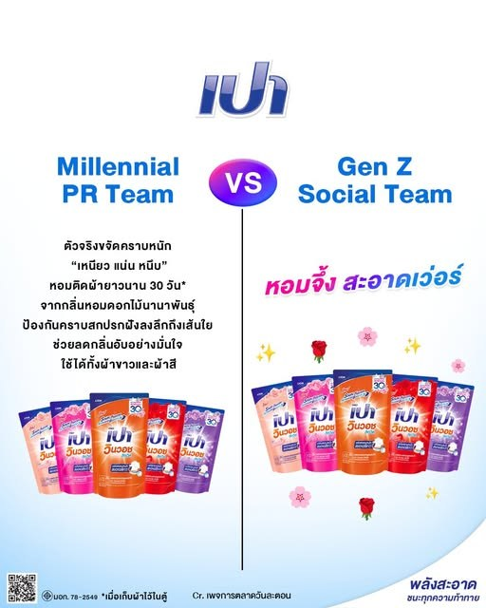
P
PAO Society
3,240
Top 5 คอนเทนต์ Engagement สูงสุด — พฤษภาคม 2569
Total Engagement · 8 โพสต์
1
2
3
4
5
“
โพสต์ข้อความ
2026-05-15
2026-05-01
2026-05-19
2026-05-06
2026-05-13
กลิ่นหอมหรูดูแพง ​VS​ กลิ่นสะอาดหอมละมุน​ ? กลิ่นไหนใช่คุณ ?
อย่าหยุดที่จะพัฒนา ไม่หยุดที่จะคิดทำสิ่งใหม่ ๆ เสมอ อย่าบล็อกตัวเองอยู่แ…
เบิร์นให้สุดตัว... อย่าให้กลิ่นเหงื่อมาหยุดความมั่นใจ! 🏃‍♀️✨​ ​ ใครเป็นบ…
หน้าร้อนแบบนี้ นาทีทองของคนชอบซัก ☀️🧺 ​ ​ ครอบครัวบิ๊กไซซ์ ซักบ่อย ซักเ…
Gen ไหนแข่งกันไม่สำคัญ เพราะเปาอยู่ข้างคนทุก Gen 😜✨ .​ สั่งซื้อออนไลน์ได…
1,951
25
8
1,048
0
9
129
0
1
43
0
1
13
0
0
Likes
Comments
Shares
Likes
Comments
Shares
Likes
Comments
Shares
Likes
Comments
Shares
Likes
Comments
Shares
1,984 Total
1,057 Total
130 Total
44 Total
13 Total
Total = Likes/Reactions + Comments + Shares

Slide 12
P
PAO Society
บทวิเคราะห์คอนเทนต์ & ข้อเสนอแนะเดือนถัดไป — วิเคราะห์จาก 8 โพสต์ในเดือน พ.ค.
💬 โพสต์คำถาม VS ทำ 1,984
📝 ข้อความเวิร์กกว่ารูป
⚠️ ยอดรวมเบาลงจากเดือนก่อน
📊 บทวิเคราะห์คอนเทนต์
🚀 ควรทำต่อในเดือนถัดไป
▸
เดือนนี้เบาลงที่ 3,240 จาก 8 โพสต์ — ตัวชูโรงคือโพสต์ข้อความชวนเลือก “กลิ่นหอมหรูดูแพง VS กลิ่นสะอาดหอมละมุน” (1,984)
✓
ทำซีรีส์ “VS / ชวนโหวต / ถามความเห็น” ประจำ เพราะจุด engagement ได้จริงด้วยต้นทุนต่ำ
▸
ยืนยันสูตรเดิมของเพจ: คอนเทนต์ชวนถกเถียง/ถามความเห็น จุดติดได้ดีกว่ารูปโปรโมตสินค้าทั่วไป (ข้อความเฉลี่ย 1,984 vs รูป 202)
✓
เพิ่มความถี่และความสม่ำเสมอของคอนเทนต์ (เดือนนี้มีเพียง 8 โพสต์)
▸
โพสต์รูปสินค้า/โปรฯ ส่วนใหญ่ยังเงียบ (13–130) ฐาน engagement ยังพึ่งไวรัลเป็นครั้งคราวและความถี่โพสต์ต่ำ
✓
ทดลองแปลงคอนเทนต์ยอดฮิตเป็นวิดีโอสั้น และยิงวันศุกร์ (พีค)

Slide 13
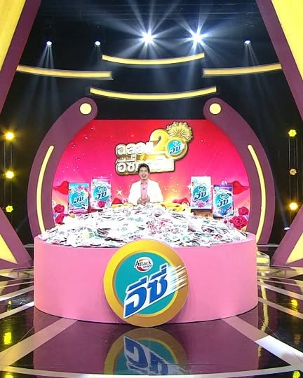




A
ATTACK Family
2,039
Top 5 คอนเทนต์ Engagement สูงสุด — พฤษภาคม 2569
Total Engagement · 23 โพสต์
1
2
3
4
5
2026-05-26
2026-05-21
2026-05-20
2026-05-06
2026-05-08
แอทแทค อีซี่ ฉลอง 20 ปี 🎉 แจกทองรัวๆ รวยชัวร์ทุกวัน! 💛✨ ผู้โชคดีคนต่อไป…
เสื้อน้องโฟ้ดแมสมาก ใครไม่มีทนได้ไงแม่ 😭​ แม่น้องโฟ้ดเอฟกันฉ่ำ ตัวมารดาซ…
💌 จดหมายด่วนที่สุด! จากน้องโฟ้ดโฟ้ด ถึง มัมหมีที่น่ารัก 🫶​ ฮัลโหลลลลมัม…
คนเทสต์ดีเขาไม่มานั่งเลือก เพราะเหมาเลยทั้ง 2 ลาย 🔥 แมตช์ได้ลุคแกลม ลุค…
ไอเราก็อยากรวยซะด้วย พอแอทแทคอีซี่แจกทองแบบนี้ก็ว้าวุ่นเลย! 😁👍​ มีทองให้…
347
8
14
179
2
13
184
1
1
148
0
6
128
6
5
Likes
Comments
Shares
Likes
Comments
Shares
Likes
Comments
Shares
Likes
Comments
Shares
Likes
Comments
Shares
369 Total
194 Total
186 Total
154 Total
139 Total
Total = Likes/Reactions + Comments + Shares

Slide 14
A
ATTACK Family
บทวิเคราะห์คอนเทนต์ & ข้อเสนอแนะเดือนถัดไป — วิเคราะห์จาก 23 โพสต์ในเดือน พ.ค.
🎁 แคมเปญ “ฉลอง 20 ปี แจกทอง”
🖼️ รูปเป็นฟอร์แมตหลัก
⚠️ Engagement เฉลี่ยต่ำสุด (89)
📊 บทวิเคราะห์คอนเทนต์
🚀 ควรทำต่อในเดือนถัดไป
▸
โพสต์เยอะ (23) แต่ engagement เฉลี่ยต่ำสุดในกลุ่ม (89) รูปและวิดีโอให้ผลใกล้กัน (94 / 77) ยังไม่มีฟอร์แมตที่โดดชัด
✓
ต่อยอดแคมเปญแจกทอง/ลุ้นรางวัลที่กระตุ้น Share และตั้งกติกาให้แท็ก/แชร์เพื่อขยาย reach
▸
แคมเปญ “แอทแทค อีซี่ ฉลอง 20 ปี แจกทอง” (คลิป 369) + คอนเทนต์ presenter น้องโฟ้ด ทำผลดีสุดของเพจ
✓
ยกระดับ production วิดีโอ presenter (น้องโฟ้ด) ให้เป็นซีรีส์ที่จดจำได้
▸
Share ค่อนข้างเด่นเมื่อเทียบยอดรวม (130) สะท้อนว่ากลไกแจกรางวัลช่วยกระตุ้นการบอกต่อได้
✓
คัดโพสต์คุณภาพแทนปริมาณ และยิงคอนเทนต์หลักวันอังคาร (พีค)

Slide 15

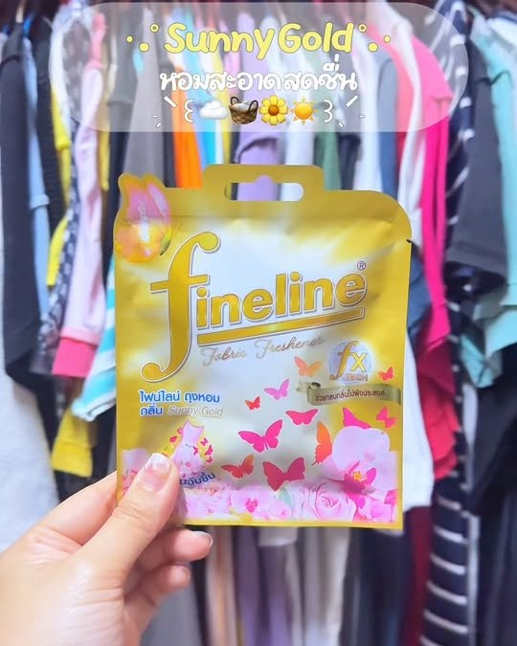



F
Fineline Thailand
1,872
Top 5 คอนเทนต์ Engagement สูงสุด — พฤษภาคม 2569
Total Engagement · 19 โพสต์
1
2
3
4
5
2026-05-08
2026-05-20
2026-05-14
2026-05-28
2026-05-11
จบไปแล้วกับงาน Fineline Power Clean ซักให้คลีน หอมให้เคลิ้ม… แล้วไปใกล้ช…
ไฟน์ไลน์ถุงหอม แขวนตรงไหนก็หอมมมม ใหม่! Fineline Perfume Bag 🌸 ช้อปเลย…
ยิ่งหน้าร้อน + เหงื่อ + ตากผ้าไม่แห้งสนิท = กลิ่นอับสะสม จัดการด้วย! ให…
ใหม่! ไฟน์ไลน์ สเปรย์หอมฉีดผ้า 2IN1 💦❄️_x000B_หอมสดชื่น + เย็นซู่ทันทีที่ฉีด!…
ซักสะอาด ขจัดคราบและกลิ่นเหงื่อ 💦 ลองเลย! ไฟน์ไลน์ ซักผ้า คูลลิ่ง เฟรช ส…
382
93
32
387
2
10
182
1
3
138
3
1
120
2
1
Likes
Comments
Shares
Likes
Comments
Shares
Likes
Comments
Shares
Likes
Comments
Shares
Likes
Comments
Shares
507 Total
399 Total
186 Total
142 Total
123 Total
Total = Likes/Reactions + Comments + Shares

Slide 16
F
Fineline Thailand
บทวิเคราะห์คอนเทนต์ & ข้อเสนอแนะเดือนถัดไป — วิเคราะห์จาก 19 โพสต์ในเดือน พ.ค.
🎉 อีเวนต์ Power Clean ทำคอมเมนต์สูง
🆕 เปิดตัวสินค้าใหม่หลายรายการ
⚠️ Engagement เฉลี่ยต่ำ (99)
📊 บทวิเคราะห์คอนเทนต์
🚀 ควรทำต่อในเดือนถัดไป
▸
เดือนนี้ 1,872 จาก 19 โพสต์ เฉลี่ย 99 — โพสต์อีเวนต์ “Fineline Power Clean” (พบศิลปินไรอัล) ทำคอมเมนต์สูงสุดของเพจ (93)
✓
ใช้ศิลปิน/พรีเซนเตอร์ + กิจกรรมมีส่วนร่วม (มีต, ลุ้นบัตร) เป็นแม่เหล็ก engagement หลัก
▸
คอนเทนต์เน้นเปิดตัวสินค้าใหม่เชิงฟังก์ชัน (ถุงหอม, สเปรย์ 2in1, คูลลิ่ง เฟรช) วิดีโอเฉลี่ยดีสุด (150) แต่ยอดโดยรวมยังต่ำ
✓
แปลงการเปิดตัวสินค้าเป็นวิดีโอสาธิต pain-point (“กลิ่นอับหน้าร้อน”) แทนรูปโปรโมตนิ่ง
▸
จุดแข็งคือการผูกศิลปิน/อีเวนต์กระตุ้นบทสนทนา — Comment รวม 130 สูงกว่าหลายเพจที่มียอด likes มากกว่า
✓
ยิงคอนเทนต์หลักวันพุธ (พีค) และใส่ CTA ถามความเห็นเพื่อรักษาจุดแข็งด้านคอมเมนต์

Slide 17


O
OMO Thailand
275
Top 5 คอนเทนต์ Engagement สูงสุด — พฤษภาคม 2569
Total Engagement · 2 โพสต์
1
2
2026-05-11
2026-05-30
หอมลูกรักธรรมชาติแบบพีพี🤫🍃 ใหม่! โอโม พลัส คอตตอน บลูม💚🫧 หอมคลีนเบาสบา…
🌈 Pride Month นี้ โอโมชวนทุกคน Shine On ในแบบของตัวเอง ✨ ไม่ว่าคุณจะเป็น…
224
14
25
9
0
3
Likes
Comments
Shares
Likes
Comments
Shares
263 Total
12 Total
Total = Likes/Reactions + Comments + Shares

Slide 18
O
OMO Thailand
บทวิเคราะห์คอนเทนต์ & ข้อเสนอแนะเดือนถัดไป — วิเคราะห์จาก 2 โพสต์ในเดือน พ.ค.
⚠️ โพสต์น้อยมาก (2 โพสต์)
📹 คลิปสินค้าใหม่ทำ 263
🌈 คอนเทนต์ Pride Month
📊 บทวิเคราะห์คอนเทนต์
🚀 ควรทำต่อในเดือนถัดไป
▸
เดือนนี้มีเพียง 2 โพสต์ ยอดรวม 275 ตัวเลขจึงเป็นเพียงกลุ่มตัวอย่างจำกัด ยังไม่สะท้อนศักยภาพจริงของเพจ
✓
เพิ่มความถี่โพสต์อย่างมีนัยสำคัญ (เดือนนี้เพียง 2) เพื่อสร้าง presence และมีข้อมูลพอประเมินผล
▸
คลิปเปิดตัว “โอโม พลัส คอตตอน บลูม” ทำได้ 263 (มี Comment/Share พอควร) ขณะโพสต์รูป Pride Month แทบเงียบ (12)
✓
โฟกัสวิดีโอสินค้าใหม่ (คอตตอน บลูม) ที่ยังพอมีแรง พร้อมเพิ่ม CTA
▸
สัญญาณคือวิดีโอสินค้าใหม่ยังพอไปได้ แต่ความถี่โพสต์ต่ำเกินกว่าจะสร้างโมเมนตัมให้เพจ
✓
วางปฏิทินคอนเทนต์สม่ำเสมอรายสัปดาห์ก่อนลงทุนแคมเปญใหญ่

Slide 19
หมายเหตุข้อมูล
ข้อมูลดึงจากโพสต์สาธารณะบนเพจ Facebook ผ่านเครื่องมือสแครปข้อมูล (Apify) ไม่ใช่ตัวเลขจาก Facebook Page Insights โดยตรง
Engagement นับจาก Likes/Reactions + Comments + Shares ของแต่ละโพสต์ ไม่รวม Reach, Impressions หรือ Click ซึ่งดูได้จาก Insights เท่านั้น
ช่วงข้อมูล: 1–31 พฤษภาคม 2569 (May 2026) · จำนวนโพสต์ที่ดึงได้ต่อเพจอาจต่างกันตามความถี่การโพสต์จริง
เพจที่มีจำนวนโพสต์น้อย ตัวเลขจึงสะท้อนช่วงตัวอย่างที่จำกัด

